Slide 1
REDE DE COMPUTADORES
Prof.ª Dra. RENATA S.S. TOLENTINO
2020
Notes:
‹#›

Slide 2
INTRODUÇÃO
CONCEITO
  No sentido mais básico, uma rede são dois ou mais computadores que compartilham informações. (SCRIMGER, et all 2002).
  Variam em tamanho de apenas alguns clientes até milhões deles.
    Um cliente é um requisitante na rede e é também um nó.
    Um nó é qualquer dispositivo na rede que tenha uma interface (placa) de rede e que esteja ativo. (SCRIMGER, et all 2002).
Notes:
‹#›

Slide 3
Alguns dispositivos de rede somente respondem às requisições dos clientes como impressoras, roteadores, switches, etc. (SCRIMGER, et all 2002).
Todos os clientes ou nós (dispositivos) de uma rede devem utilizar o mesmo protocolo ou os mesmos protocolos para trocar informações. (SCRIMGER, et all 2002).
Notes:
‹#›

Slide 4
Uma rede de computadores é formada por um conjunto de módulos processáveis capazes de trocar informações e compartilhar recursos, interligados por um sistema de comunicação.
Um sistema de comunicação vai se construir de um arranjo topológico interligando os vários módulos processadores através de enlaces físicos (meios de transmissão) e de um conjunto de regras com o fim de organizar a comunicação (protocolos).

Slide 5
OBJETIVOS E VANTAGENS DE IMPLEMENTAÇÃO
Compartilhamento de dados (arquivos, e-mails, agenda de compromissos, mensagens instantâneas, videoconferência etc.);
Compartilhamento de recursos (impressoras, conexão com a Internet etc);
Administração centralizada.
Notes:
‹#›

Slide 6
HISTÓRICO
Cada um dos últimos séculos foi dominado por uma única tecnologia:
  O século XVIII foi a época dos grandes sistemas mecânicos, característica da Revolução Industrial.
  O século XIX foi a era das máquinas a vapor.
  O século XX foi marcado por conquistas tecnológicas no campo da Informação.
    Encontramos as redes de telefonia, a invenção do rádio e da televisão, o nascimento e o crescimento sem precedentes da indústria de computadores e o lançamento dos satélites de comunicação.

Slide 7
A indústria de informática é jovem quando comparada a outros setores (como, por exemplo, o de automóveis e o de transportes aéreos), e sua atualização é constante.
Nas duas primeiras décadas de sua existência, os sistemas operacionais eram acondicionados, geralmente, em prédios.
Uma empresa de médio porte ou uma universidade contava apenas com um ou dois computadores, enquanto as grandes instituições tinham no máximo algumas dezenas.
Era ficção científica a idéia de que em apenas 20 anos, haveria milhões de computadores igualmente avançados.

Slide 8
A fusão dos computadores e das comunicações teve uma profunda influência na forma como os sistemas computacionais eram organizados.
Estava ultrapassado o conceito de centro de computadores, com uma sala para onde os usuários levavam os programas a serem processados.
O velho modelo de um computador atendendo a todas às necessidades computacionais da organização foi substituído pelas chamadas redes de computadores, nas quais os trabalhos são realizados por uma série de computadores interconectados.

Slide 9
TIPOS DE REDES DE COMPUTADORES
Quanto à Abrangência redes podem ser classificadas de acordo com o tamanho da área geográfica que elas abrangem. As classificações mais comuns são:
    LAN (Local Area Network): mais conhecida como rede local, é o tipo mais comum de rede, abrangendo o espaço de uma sala, escritório ou mesmo um prédio inteiro. A arquitetura mais popular deste tipo de rede chama-se Wi-Fi ou IEEE 802.3.
    WLAN (Wireless Local Area Network) idem à anterior, porém sem o uso de cabos, usando transmissões em radiofrequncia. A arquitetura mais popular deste tipo de rede chama-se Wi-Fi ou IEEE 802.11.
    CAN (Campus Area Network) também chamada de rede de campos, é uma rede maior que a rede local, com abrangência de mais de um prédio – e m outras palavras, é compota de pelo menos duas redes locais interligadas. As redes de Universidades, hospitais e de grandes empresas normalmente caem nesta classificação.

Slide 10
    VLAN (Virtual Local Area Network) podemos configurar uma rede para que determinadas máquinas passem a fazer parte de uma mesma rede local , mesmo que elas estejam fisicamente distantes uma da outra, para que possa ter acesso aos mesmos recursos
    MAN (Metropolitan Area Network) as redes metropolitanas são redes maiores que as LANs e CANs e que cobrem uma área geográfica que pode ultrapassar o limite das cidades. Elas interconectam LANs normalmente localizadas em cidades dentro de um mesmo estado ou de estados limítrofes.
    WAN (Wide Area Network) também chamada de rede de longa distância, abrange uma área maior do que apenas uma cidade. A Internet é o melhor exemplo de uma WAN, muito embora alguns autores tenham criado uma categoria específica para ela: GAN (Global Area Network ou rede global).

Slide 11
Quando ao Modelo Computacional as redes podem ser classificadas também de acordo com o modo como os dados são processados: processamento centralizado, processamento distribuído ou processamento cooperativo.
    Computação Centralizada tem um computador com grande capacidade de processamento sendo acessado através de terminais sem qualquer poder de processamento (terminais burros), que apenas nos dão dispositivos de entrada e para nos conectarmos ao computador central.
    Computação Distribuída na computação distribuída cada máquina tem seu próprio processador e, portanto poder de processamento. Redes baseadas em computação distribuída podem ser classificadas em cliente/servidor, ponto-a-ponto, baseada em servidor e front-end/back-end.

Slide 12
  Quanto ao tipo de Comutação
    Comutação por circuitos: sistema telefônico;
    Comutação por pacotes: arquitetura de rede.
Redes Comutadas
Comutação de pacotes
Comutação de circuitos
Sem conexão
Orientada à conexão
Sem rotas fixas
Circuitos virtuais

Slide 13
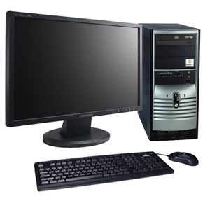
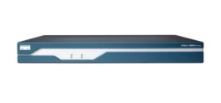

Comutação por circuito
Roteador 2
Roteador 4
Computador A
Roteador 1
Computador B
Roteador 3
Roteador 5
Rede comutada por circuito
Características:
  Conexão usa sempre o mesmo caminho;
  Dados recebidos na mesma ordem que foram enviados;
  Conexão orientada á conexão (receptor sempre confirma o recebimetno);
  Conexão é determinísticas (sempre sabemos o tempo de entrega)

Slide 14
Comutação por pacotes
Neste tipo de rede os dados são divididos em pacotes menores chamados de pacotes, datagramas, quadros ou células;
O caminho que cada pacote seguirá até o seu destino não é fixo: ele é definido por cada roteador. Que definirá o melhor caminho: mais curto ou menos congestionado!
Pacotes podem trafegar por caminhos diferentes e podem chegar fora de ordem ao destino.
Usada por praticamente todas as arquiteturas de rede.

Slide 15
  Quanto à Garantia da Entrega dos Dados
    Redes orientadas á conexão: entrega de dados em três etapas, pedido – transmissão - confirmação.
    Redes não orientadas á conexão: transmissão.
  Quanto à Previsibilidade de Funcionamento
    Redes determinística: rede funciona de maneira previsível;
    Redes Probabilísticas, estatística ou aleatória: o tempo de entrega dos dados não é conhecido.

Slide 16
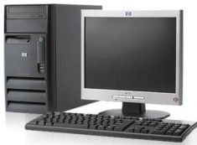
Quanto à Topologia
  Topologia totalmente conectada: cada computador possui uma conexão individual para cada outro computador.

Slide 17
Topologia em malha: os computadores são menos conectados do que na topologia totalmente conectada.

Slide 18
Topologia em anel: cada computador possui dois cabos, um conectado ao computador anterior da rede e outro conectado ao próximo computador da rede.
Ficha (token)

Slide 19
Topologia linear: também chamada de barramento, nela há um elemento central ao qual todos os computadores são conectados.

Slide 20

Topologia em estrela: os computadores são conectados a um periférico concentrador, facilitando a manutenção.

Slide 21





Topologia em árvore: também chamada estrela hierárquica, esta topologia é feita ligando-se redes em estrela juntas.

Slide 22
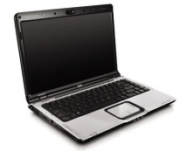
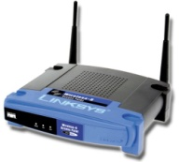
Topologia sem fio: sem presença de fios, é necessário um equipamento chamado ponto de acesso (WAP - wireless access point)

Slide 23
Quanto ao método de transmissão: existem três métodos básicos para se ter acesso ao meio de transmissão: contenção, passagem de ficha (token passing) e varredura (polling).
  Contenção: usa um algoritmo probabilístico, isto é, não é possível saber de antemão quanto a estação terá acesso ao meio.
  Passagem de ficha: usa um algoritmo determinístico, sabe-se de antemão quando as estações terão acesso ao meio físico.
  Varredura: usa uma lista de computadores que querem ter acesso ao cabeamento, e cada computador espera sua vez de transmistir.

Slide 24
Quanto à Arquitetura: Ethernet, Token Ring, FDDI, X.25, Frame Relay e ATM.
Quanto à pilha de Protocolos: TCP/IP, IPX/SPX, NetBEUI, AppleTalk, etc.
Notes:
‹#›

Slide 25
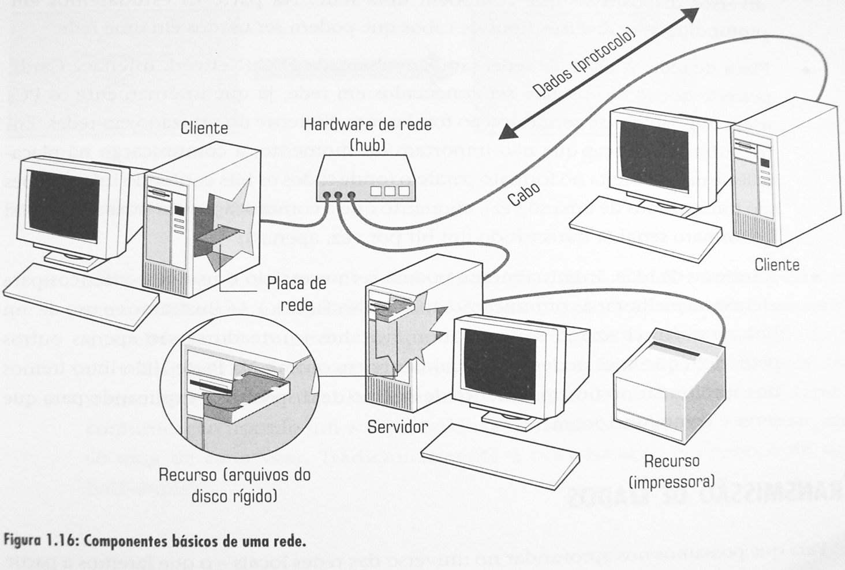
COMPONENTES DE UMA REDE
Figura 3: Componentes de uma rede de computadores
Fonte: TORRES (2001)

Slide 26
Servidor : é o equipamento capaz de oferecer recursos para rede;
  Placas-mães multiprocessadas;
  Memória ECC(error correction code, código de correção de erros);
  Discos rígidos de alto desempenho SCSI, altas taxas de transferências, RAID (redundant array of independent disks), Hot swap (troca de disco com a máquina ligada) e quantidade de dispositivos;
  Placas de redes: hotplug (troca de placa de rede com o micro ligado);
  Gabinetes;
  Fontes de alimentação redundantes;
  No-break (UPS-uninterruptible power supply)
Cliente ou estação (workstation): é um micro ou dispositivo que acessa os recursos oferecidos pela rede.
Notes:
‹#›

Slide 27
Recurso: qualquer informação ou equipamento que possa ser oferecida e usada pelos clientes da rede como impressoras, arquivos, unidade de armazenamento, acesso a Internet, etc.
Protocolo: para que todos os dispositivos da rede possam se entender, independente do programa usado ou do fabricante dos componentes, eles precisam conversar usando uma mesma linguagem, genericamente chamada de protocolo
Cabeamento: os cabos da rede transmitem os dados que serão trocados entre os diversos dispositivos que compõem uma rede.
Notes:
‹#›

Slide 28
Placa de rede: também chamada de interface de rede ou NIC (network interface card), permite que os PCs consigam ser conectados em uma rede, visto que seu sistema de comunicação é diferente ao de uma rede.
Hardware de rede ou equipamento de conectividade: periférico usado para efetuar ou melhorar a comunicação de uma rede, ou ainda protege-la.

Slide 29
Transmissão de Dados – Controle de diálogo
Eletronicamente existem três tipos de transmissão de dados: Simplex, half-duplex e full-duplex;
  Simplex: um dispositivo é o transmissor (Tx) e o outro é o receptor (Rx), sem inversão de papeis. A transmissão de dados é sempre unidirecional
Transmissor (Tx)
Receptor (Rx)
A
B

Slide 30
  Half-duplex: transmissão é bidirecional mas, por compartilharem um mesmo canal de comunicação, não é possível transmitir e receber dados ao mesmo tempo. Ex.: falar com rádio de comunicação.
Transmissor (Tx)
Receptor (Rx)
A
B
Receptor (Tx)
Transmissor (Rx)

Slide 31
  Full-duplex: é a verdadeira comunicação bidirecional, A e B podem transmitir e receber dados ao mesmo tempo. Ex.; aparelho telefônico.
  É uma transmissão recomendada em redes que necessitem de alto desempenho, como servidores de arquivos.
Transmissor e receptor
Receptor e transmissor
A
B

Slide 32
Transmissão de Informação
O processo de comunicação envolve a transmissão de informações de um ponto a outro através de uma sucessão de processos.
  A geração de uma informação por um conjunto de dados;
  A descrição da informação por um conjunto de símbolos(caracteres);
  A codificação destes símbolos em forma propícia de transmissão em meio físico;
  A transmissão desses símbolos codificados ao destino;
  A decodificação e reprodução dos símbolos.

Slide 33
Sinal X Informação
Sinais são ondas que se propagam através de algum meio físico, seja ele o ar, um par de fios metálicos ou fibras ópticas.
Informação está associada a idéias ou a dados manipulados pelos agentes que as criam, manipulam e processam.
Os sinais sejam elétricos, luminosos ou magnéticos transmitem os dados que geram as informações.

Slide 34
Os termos Analógico e Digital
Estes termos correspondem de certa maneira à variação contínua ou discreta, respectivamente.
Eles são constantemente utilizados no contexto de comunicação de dados para qualificar tanto a natureza das informações, quanto à característica dos sinais utilizados para a transmissão de dados através dos meios físicos.
Computadores são equipamentos que armazenam, processam e codificam informações em bits que correspondem a dois níveis discretos de tensão ou corrente, “1” e “0”.
Informações gerados por fontes sonoras apresentam variações contínuas de amplitude, constituindo-se no tipo de informação que comumente denominamos analógica.

Slide 35
SINAL ANALÓGICO X SINAL DIGITAL
Sinais analógicas podem assumir qualquer valor ao longo do tempo dentro de um intervalo.
Exemplo de sinal analógico

Slide 36
Um sinal digital caracteriza-se pela presença de pulsos nos quais a amplitude é fixa. O sinal é construído através de uma sequencia de intervalos de tamanho fixo iguais, chamados de intervalos de sinalização.
Exemplo de um sinal digital

Slide 37
É importante ressaltar que qualquer tipo de informação (analógica ou digital) pode ser transmitida através de um sinal analógico ou digital.
Vantagem do sinal analógico é que pode assumir qualquer valor, o que é também sua grande desvantagem.
Como o receptor também é analógico não tem como verificar se a informação recebida está correto ou não.
Os computadores usam um sistema digital de informações, e os protocolos de rede fazem as conversões necessárias para o nosso entendimento.

Slide 38
MODULAÇÃO
Os números digitais, são transmitidos em forma de impulsos elétricos, ópticos ou magnéticos, dependendo do meio de transmissão usado na conexão dos computadores (cabos elétricos, fibras ópticas, transmissão via rádio, etc).
Eventualmente, os sinais digitais manipulados pelo computador necessitam ser transformados em sinais analógicos para serem transmitidos pelo meio de transmissão conforme figura a seguir:

Slide 39
Modulação de dados
Transmissor (Tx)
Receptor (Rx)
Sinal analógico
Sinal digital
Sinal digital
Modulador
Demodulador
Canal analógico

Slide 40
Transmissão em série X transmissão paralela
Transmissão paralela: o transmissor envia todos os 8 bits de dados de uma só vez para o receptor.
Os dois dispositivos devem ser capazes de “falar” a mesma quantidade de bits.
Este método era utilizado nas ligações internas dos computadores, e ligações entre o computador e periféricos próximos. Ex: Impressoras paralelas, Hard disks, floppy disks, etc.
Na transmissão paralela há necessidade de um fio para cada bit transmitido e pode ocorrer interferência.

Slide 41
Transmissão paralela
Transmissor
Tx
D7
D6
D5
D4
D3
D2
D1
D0
Receptor
Rx
1
0
1
0
1
1
1
0
1
0
1
0
1
1
1
0
D7
D6
D4
D5
D3
D2
D1
D0

Slide 42
Transmissão em série
Transmissão em série: é necessário somente um fio para transmitir dos dados. Os bits são transmitidos um a um.
Transmissor
Tx
Receptor
Rx
1
0
1
0
1 1 1
0

